Slide 1
チームロゴ
タイトルロゴ
メンバー
しおん

Slide 2
目次
しおおん

Slide 3
技術あぴ
しおおおん

Slide 4
ゲーム内容
たにぐち

Slide 5
ゲーム内容
たにぐち

Slide 6
制作の様子(ブース設計)
おるた

Slide 7
当日の様子
おるた

Slide 8
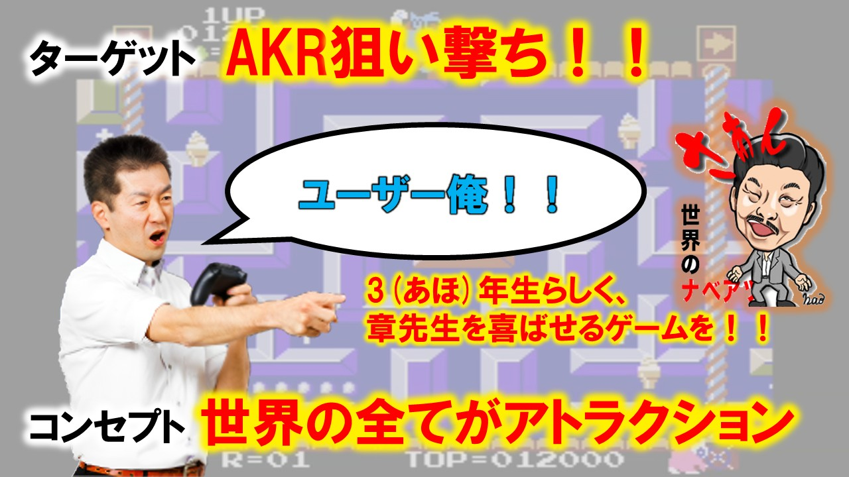
想定のスケジュール
下を指すデビルの画像を貼りたい
プロトタイプ版
企画を完成！
ひとまず原作を
完全再現してみよう！
アルファ版
新要素の実装！
原作の要素を残しつつ
傾きを追加していこう！
ベータ版
リソースの置換！
仮で使っていたリソースを
デビル達に置き換えていこう！
マスター版
デバッグタイム！
デバッグとブース制作を
同時並行で進めていこう！

Slide 9
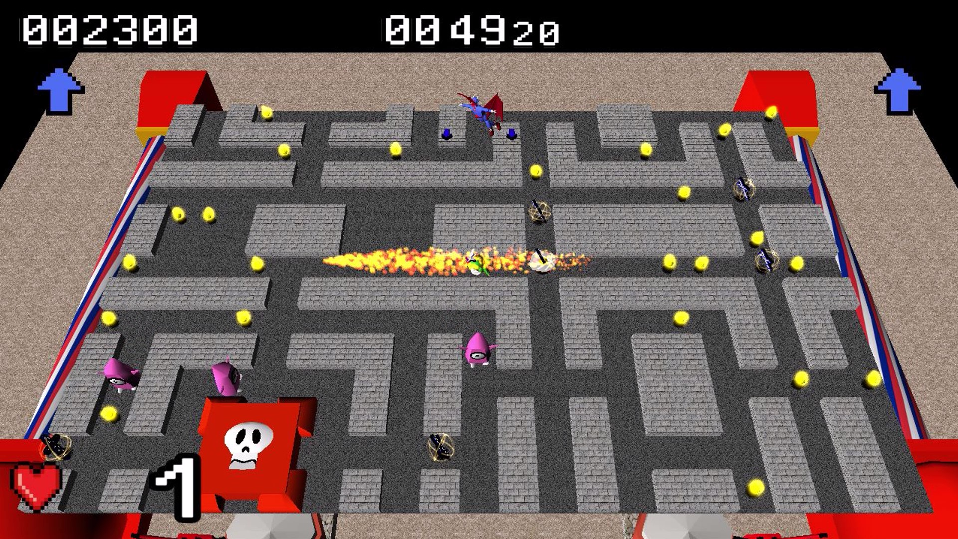
実際のスケジュール
下を指すデビルの画像を貼りたい
プロトタイプ版
驚異の実装速度！
原作再現どころか
傾きの実装まで手を付けるハイペース！
アルファ版
リソースが完成！？
想定よりも１カ月早く
インゲーム部分が完成した！
ベータ版
狂気のデバッグ地獄！
速度重視の実装をしたことで
クラス設計に問題が生じ山のようなバグが！
マスター版
メンバーの消失？
減る気配のないバグに対して
就活や自己都合でメンバーが大幅に減少…

Slide 10
制作を終えての感想

Slide 11
制作を終えての感想

Slide 12
裏表紙
しおおおおん

